Slide 1
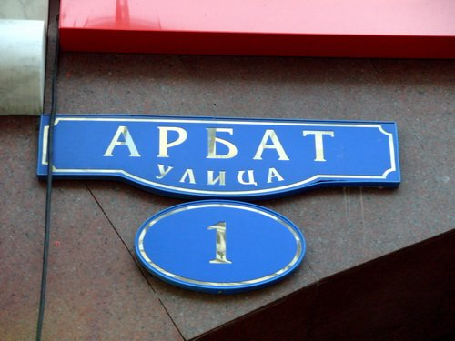

Slide 2
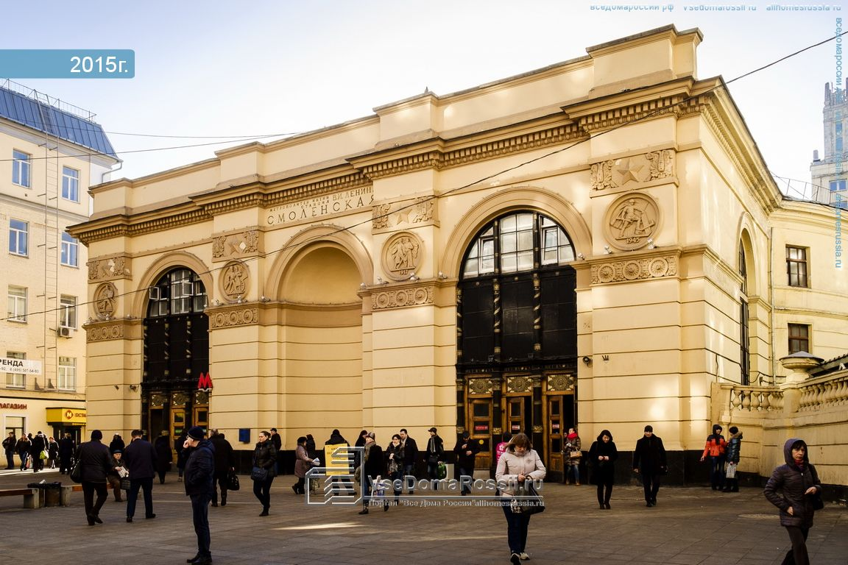
Notes:
СМОЛЕНСКАЯ СТАНЦИЯ МЕТРО В ЦЕНТРЕ МОСКВЫ

Slide 3
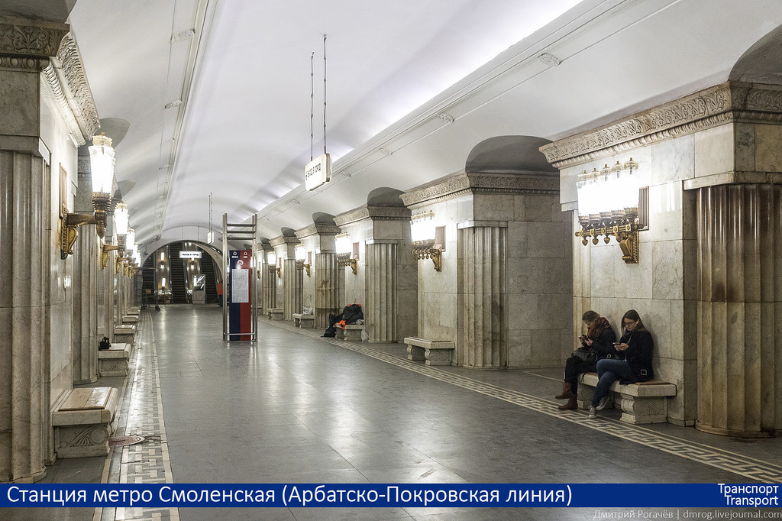

Slide 4
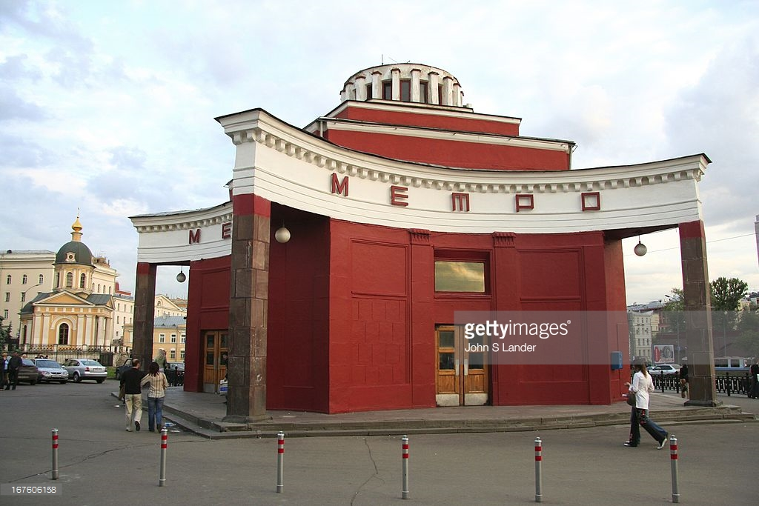
Notes:
АРБАТСКАЯ СТАНЦИЯ МЕТРО

Slide 5
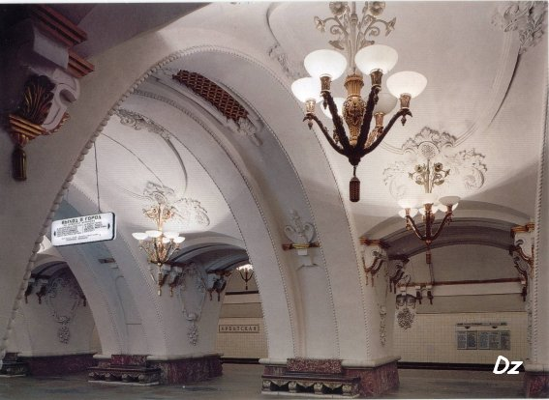

Slide 6
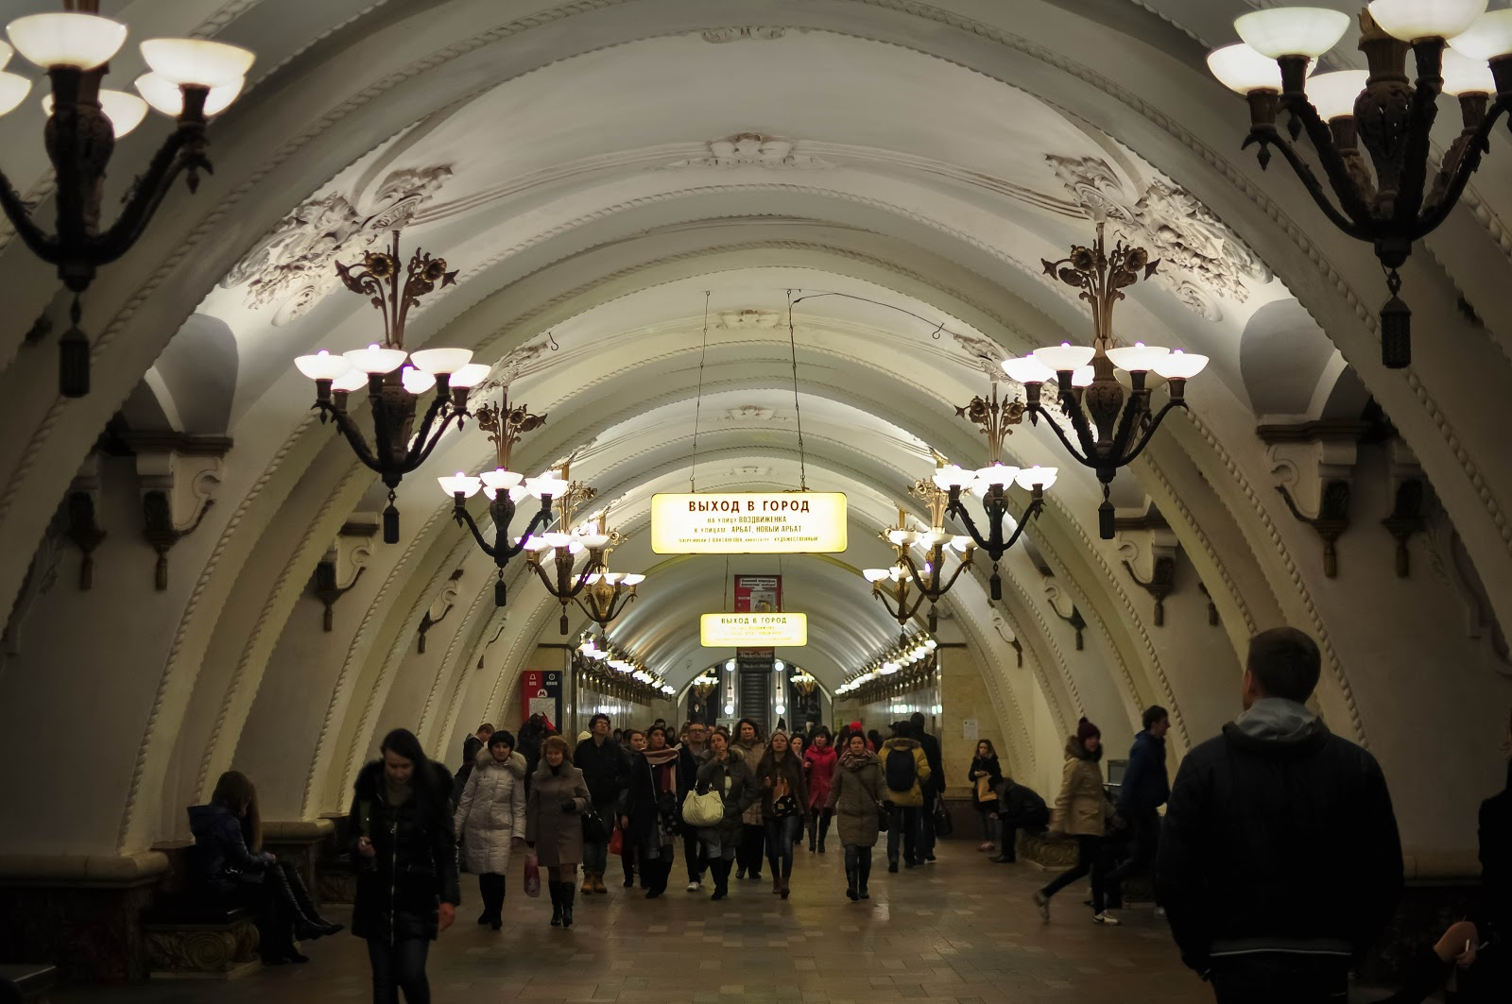

Slide 7
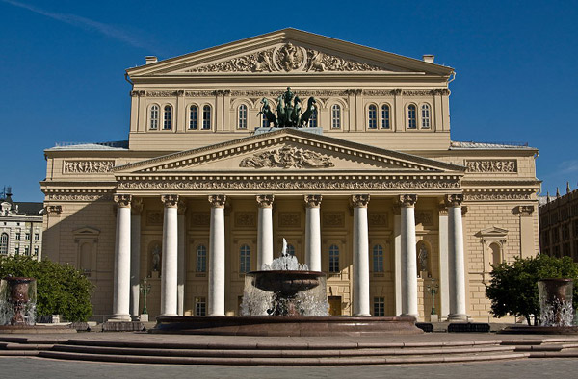

Slide 8
